Slide 1
Simulation de microprocesseur Motorola 6809
Réealiser par :
Encadrée par :
Le

Slide 2
PLAN :
Qu’est-ce qu’un microprocesseur ?
Pourquoi la simulation est utile (par exemple, pour tester des programmes sans avoir le matériel réel)

Slide 3
Introduction :
Un microprocesseur est un circuit électronique qui exécute des instructions et assure le traitement des données dans un système informatique. La simulation d’un microprocesseur permet de comprendre son fonctionnement et de tester des programmes sans avoir besoin du matériel réel, ce qui facilite l’apprentissage, réduit les coûts et évite les risques d’erreurs.

Slide 4
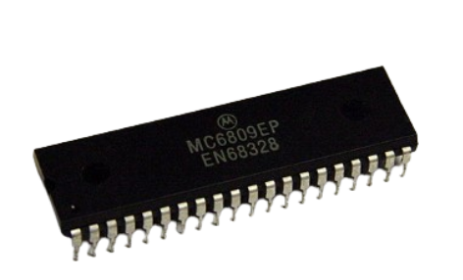
MOTOROLA 6809:
Motorola est une entreprise spécialisée dans la conception de composants électroniques et de microprocesseurs. Le microprocesseur Motorola 6809 est basé sur une architecture 8 bits. Il dispose de registres internes utilisés pour stocker temporairement les données et les résultats des calculs, ainsi qu’une mémoire pour stocker les programmes et les données. Son jeu d’instructions comprend des opérations de base telles que le chargement, le stockage, les opérations arithmétiques et logiques, ainsi que les instructions de saut. La vitesse de fonctionnement dépend de l’environnement de simulation, ce qui permet d’observer l’exécution des instructions étape par étape.

Slide 5
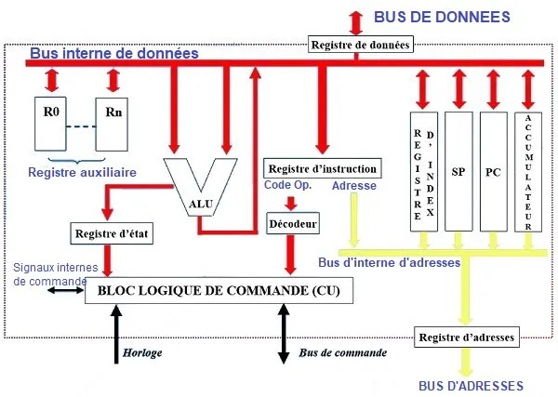

Slide 7
